Slide 1
REDES Y SISTEMAS DISTRIBUIDOS 2024
PROYECTO: APLICACIÓN SERVIDOR – PROTOCOLO HFTP.
UNC – FAMAF
Integrantes:
-Ávalos Franco Ezequiel.
-Rodriguez Braian Nicolas.
-Sosa Joaquin.

Slide 2
CONTENIDO E IMPORTANCIA DEL PROYECTO
OBJETIVO: Diseño de un protocolo de transferencia de archivos seguro, eficiente y robusto.
IMPORTANCIA:
  Transmisión de datos/información mediante una comunicación.
  Comunicación segura y eficiente.
  Garantizar disponibilidad y confidencialidad de información durante una trasmisión.
  Esencial para el funcionamiento adecuado de redes e internet.

Slide 3
CLIENTE/SERVIDOR
El paradigma cliente-servidor funciona de la siguiente manera:
CLIENTE:
El cliente envía solicitudes a un servidor para acceder a datos, archivos y/o servicios.
Luego de que el servidor procese las solicitudes, este recibe las respuestas.
SERVIDOR:
El servidor recibe solicitudes, procesa las solicitudes y envía la respuesta al cliente acorde a lo pedido.
En caso de error, envía un mensaje detallando lo sucedido.

Slide 4
CLIENTE/SERVIDOR – CON SOCKETS
CLIENTE:
1) El cliente crea un socket y establece conexión con el servidor en el puerto con dirección IP al que desea conectarse.
2) Una vez establecida la conexión, envía solicitudes.
3) Recibe respuestas del servidor.
4) Luego de completar la comunicación, se cierra la conexión.
SERVIDOR:
1) El servidor crea un socket en un puerto específico.
2) Espera las solicitudes de los clientes.
3) Cuando se establece la conexión, crea un nuevo socket para esa conexión.
4) Utiliza el socket nuevo para recibir solicitudes, procesarlas y enviar respuestas.

Slide 5
TCP vs UDP – Perspectiva del socket
TCP:
1) Proporciona un flujo de datos orientado a la conexión confiable entre 2 puntos en la red.
2) Los sockets TCP están asociados con un flujo de bytes continuo y bidireccional.
3) Proporciona control de flujo y congestion para garantizar una transmisión confiable y eficiente.
4) Esencial para quien requiera una transferencia confiable.
UDP:
1) Proporciona un servicio no orientado a la conexión.
2) NO garantiza la entrega de datos ni en orden.
3) Proporciona una transmisión de datos rápida y eficiente ya que no proporciona control de flujo y de errores.
4) Esencial para quien requiera velocidad y latencia antes que confiabilidad.

Slide 6
PROTOCOLO FTP
El protocolo FTP es un protocolo de transferencia de archivos.
UTILIDAD:
  Usado para transferir archivos hacia/desde host remoto.
  Cada archivo tiene restricciones de acceso y posesión.
  FTP permite inspeccionar carpetas
  FTP permite mensajes de control textuales.
  Utiliza el modelo cliente/servidor.
  3 tipos de mensajes son intercambiados:
    Comandos enviados al servidor FTP
    Mensajes de respuesta a comandos del servidor FTP
    Mensajes con datos enviados.

Slide 7
BASE64
Base64 es un método de codificación de datos que convierte datos binarios en una representación ASCII legible.
En nuestro caso lo utilizamos para:
  Entregar el contenido de un archivo de manera legible.
  En caso de encontrar el string \r\n que indica el final de la linea, esto provocaría que deje de leer… pero, ¿qué pasa si es parte del contenido del texto del archivo?
  Pues, en ese caso, usamos read ya que esta función lee los EOF. Entonces leeríamos los EOL como si fuera un carácter normal ya que los ignora.

Slide 8
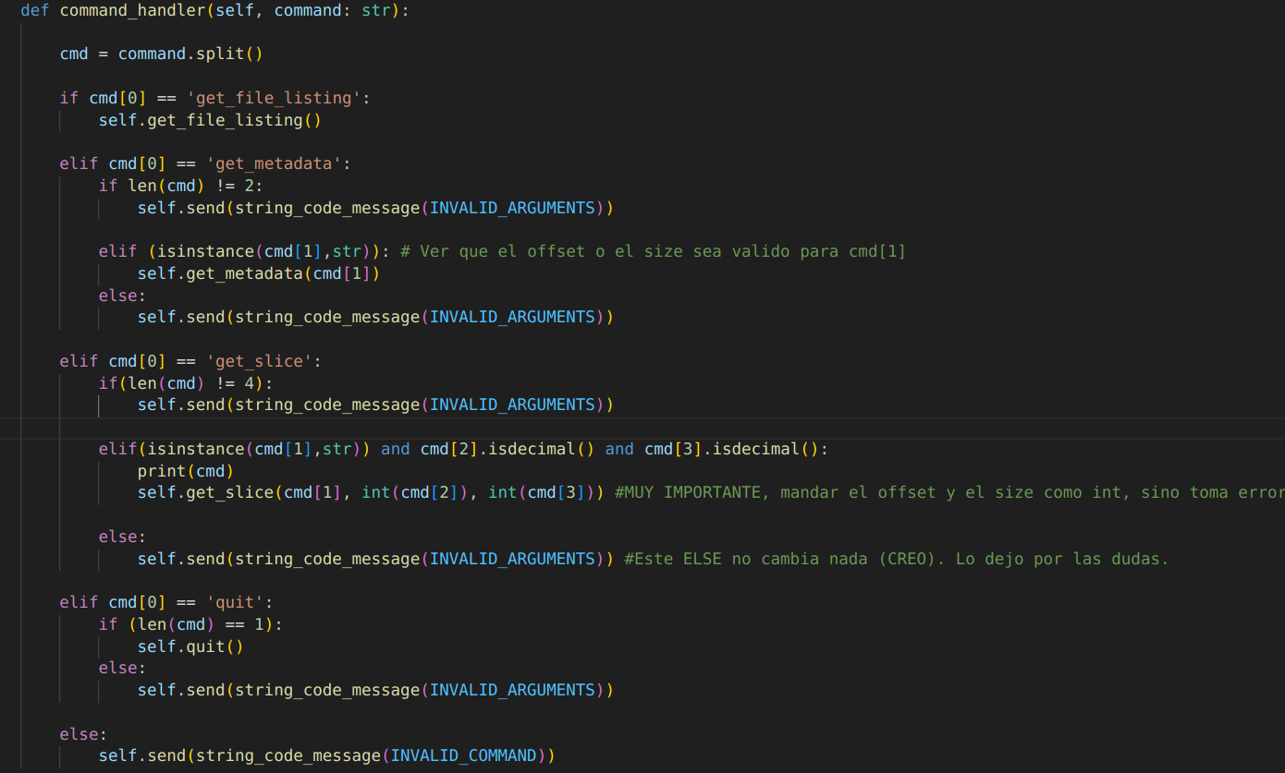
FUNCIONES PRINCIPALES DEL SERVIDOR
Las funciones principales son las siguientes: COMAND_HANDLER.

Slide 9
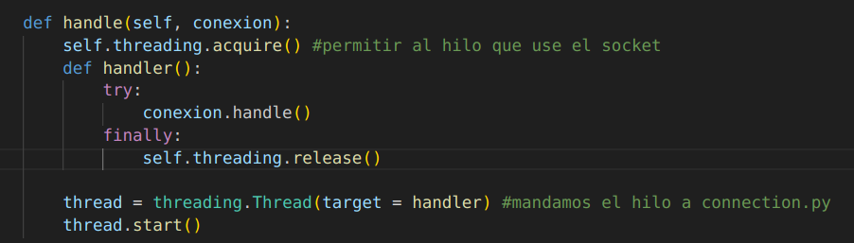
FUNCIONES PRINCIPALES DEL SERVIDOR
Las funciones principales son las siguientes: HANDLE.

Slide 10
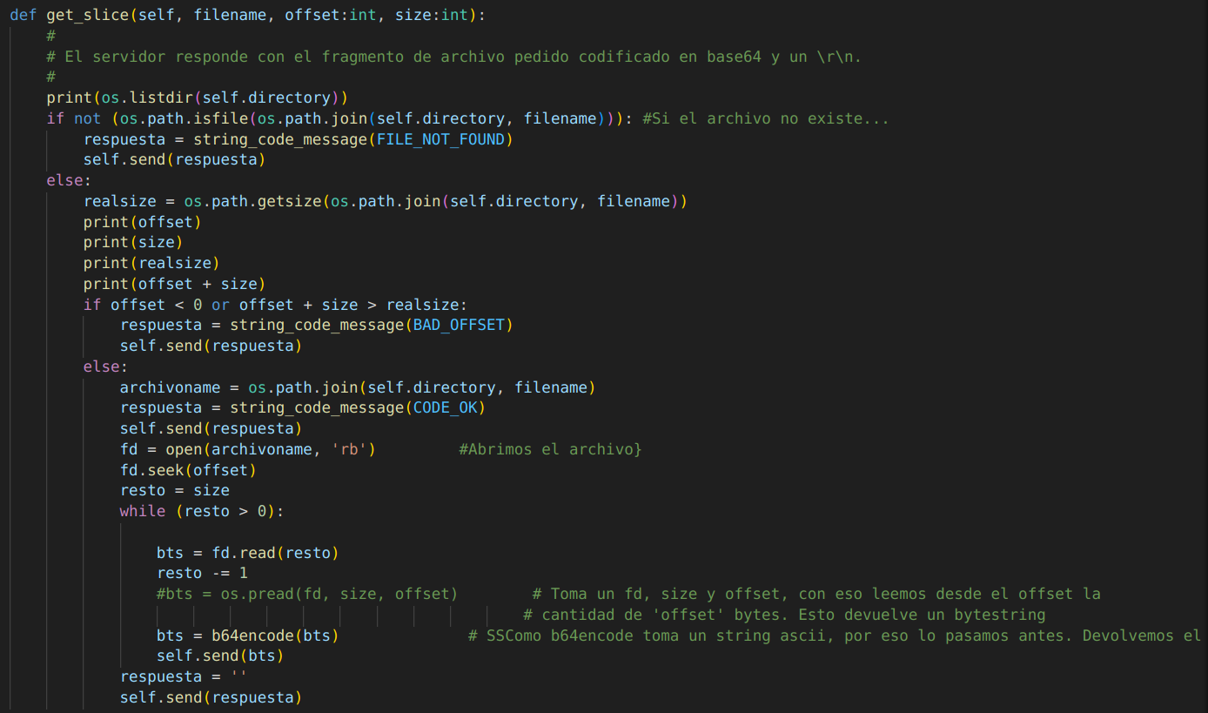
FUNCIONES PRINCIPALES DEL SERVIDOR
Las funciones principales son las siguientes: GET_SLICE.

Slide 11
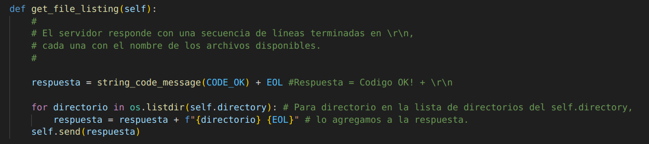
FUNCIONES PRINCIPALES DEL SERVIDOR
Las funciones principales son las siguientes: GET_FILE_LISTING.

Slide 12
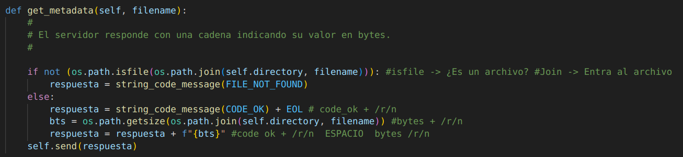
FUNCIONES PRINCIPALES DEL SERVIDOR
Las funciones principales son las siguientes: GET_METADATA.

Slide 13
ERRORES Y DIFICULTADES - RESOLUCIÓN
A la hora de correr los tests y de probar nuestra implementación nos encontramos con lo siguiente:
  El test se colgaba y nunca salía.
  Tests fallidos.
  Tests incompletos (algunos no se evaluaban).
  Para resolver todo lo dicho, lo que hicimos fue ver en que test estaba el error y tratar de comprender de qué se trataba.
  Para ello, tuvimos que re-leer documentación, implementar casos para el manejo de errores, etc.
    Uno de ellos fue (por e.g) en la función GET_FILE_LISTING() donde nuestra función no devolvia un EOL al final luego de cada archivo brindado.

Slide 14
RELACIÓN Y CONCLUSIÓN
La principal diferencia con el otro laboratorio es que en este trabajamos del lado del servidor y no del cliente.
  La relación con el laboratorio anterior es que seguimos manejando una comunicación CLIENTE/SERVIDOR.
  La abstracción nos permitía no preocuparnos por cómo estaba implementado, pero en este laboratorio si. - Las APIs están en una capa superior y es mas fácil abstraerse de como se comunican exactamente el servidor y el cliente -.
  En conclusión, seguimos aprendiendo sobre esta comunicación que se efectúa entre cliente/servidor. Además seguimos aprendiendo Python, que fue nuestro lenguaje de programación para este y el anterior laboratorio.

Slide 15
FIN DEL PROYECTO Y PRESENTACIÓN
Agradecemos a todos por tomarse el tiempo de ver nuestra presentación sobre el proyecto sobre: Comunicación cliente/servidor y el diseño de protocolo para la comunicación.
Esperamos haber expresado bien nuestros conocimientos sobre este proyecto.
REDES Y SISTEMAS DISTRIBUIDOS 2024
UNC – FAMAF

